Slide 1

Vibe Coding and AI for Tasks 氛围编程&任务导向的AI使用
李逸青 数据结构与算法B课程分享
2026年6月9日

Slide 2
Outline
What is Vibe Coding?
How I Used Vibe Coding to Build a Website (In Detail)
How I Used AI Agents to Handle Tasks (Briefly)
Summary and Outlook

Slide 3
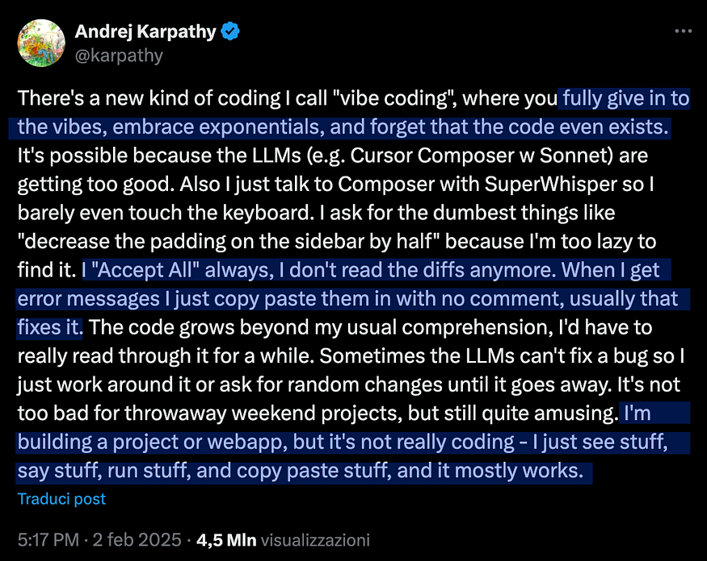
What is vibe coding
沉浸式编程
自然语言编程
（理论上不需要门槛）
说想法、看结果、再说想法……直到完全符合预期的迭代过程
Motivation > Skills
prompt-and-pray？
Notes:
门槛还是有的：平庸水平
沉浸式编程
如果哪里有问题，就修改prompt（让ai做作业题）
说想法、看结果、再想法……直到完全符合预期
思路、流程、细节，遇到bug需要追根溯源
用自然语言：自动造出来代码和界面（查看对错，对了就收下，错了就）
人类：出题、审核；ai：写题+改卷
需求→ai工作→
精力放在想要什么上面，可以零门槛上手，想法比技能更重要，保持心流状态，立刻调整（vibe感）、快速试错验证
Ai快速生成、即时预览、快速调整
Cursor: common +k +l 理解项目上下文、自动查bug；
Trea：对话式开发（免费、预算有限）
Vscode+clean(支持server)

Slide 4
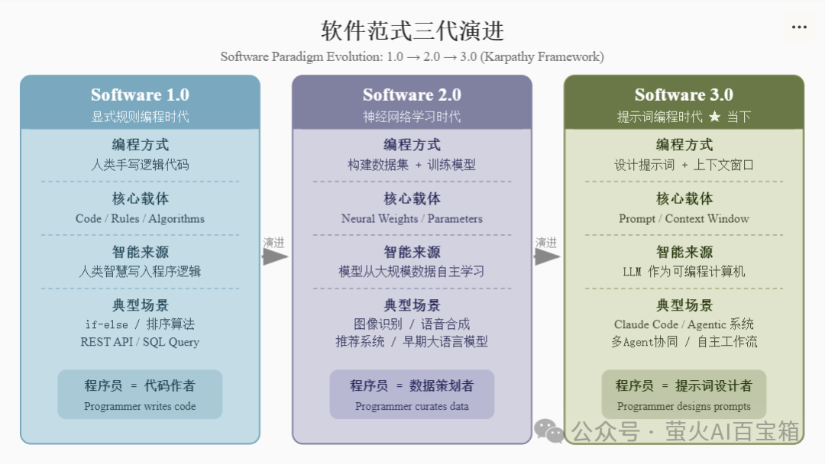
What is Vibe Coding?
Karpathy加入Anthropic后的讲座

Slide 5
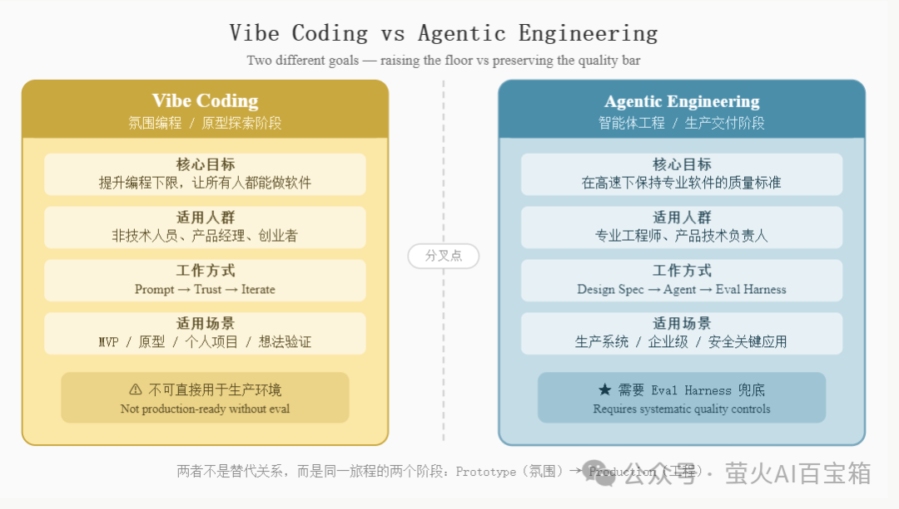
What is Vibe Coding?

Slide 6
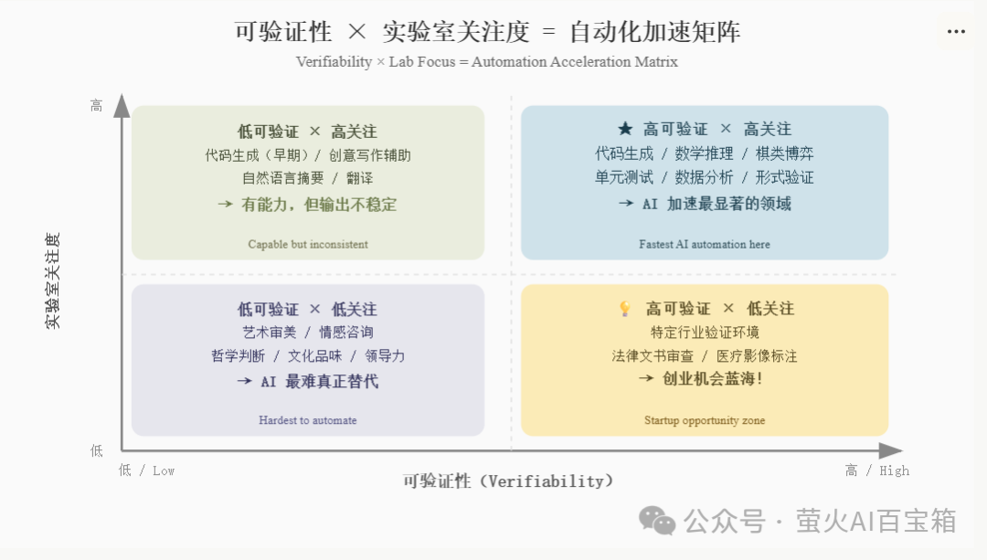
What is Vibe Coding?

Slide 7
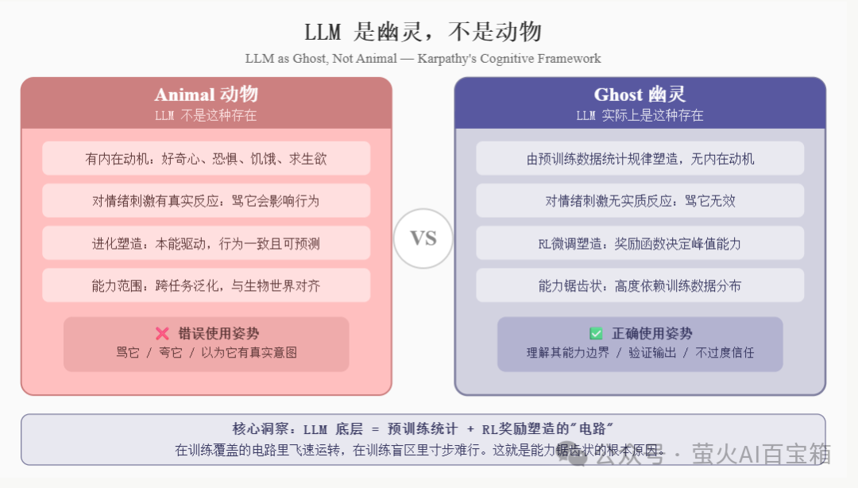
What is Vibe Coding?

Slide 8
How I Used Vibe Coding to Build a Website
---我的情况---
从来没有全栈搭建网站的经历，仅在chat box的html实现
收到了搭建网站的任务
---基础---
基础知识（bilibili）
形成自主motivation
基础设施配置
---vibe coding实操（以claude code为例）---
经过和ai的讨论规划任务书
逐层实现
调试

Slide 9


How I Used Vibe Coding to Build a Website
学习基础知识——bilibili

Slide 10
How I Used Vibe Coding to Build a Website
学习基础知识——bilibili
自然语言背景下，掌握专业的话术有助于获得更好的效果
角色设定：
你现在是一位顶尖的前端开发工程师和UI/UX设计师，擅长使用 React、Tailwind CSS 和 Framer Motion 开发具有高级感的响应式电商网站。
基本要求：
这是一个极具创意、可交互程度高的咖啡网站，参考网址是https://www.borbonese.com/en ，请1比1复刻，将产品更换为【咖啡】，网页设计感极强，视觉效果好。要求每个页面都有动效且能与鼠标交互，共3个页面。
视觉风格：静谧高质感
配色方案：棕色系
字体排版：标题用双线，正文用单线
图片风格：写实
交互动效：
鼠标交互：放在图片上放时鼠标变为圆形
滚动交互：有阻尼感

Slide 11
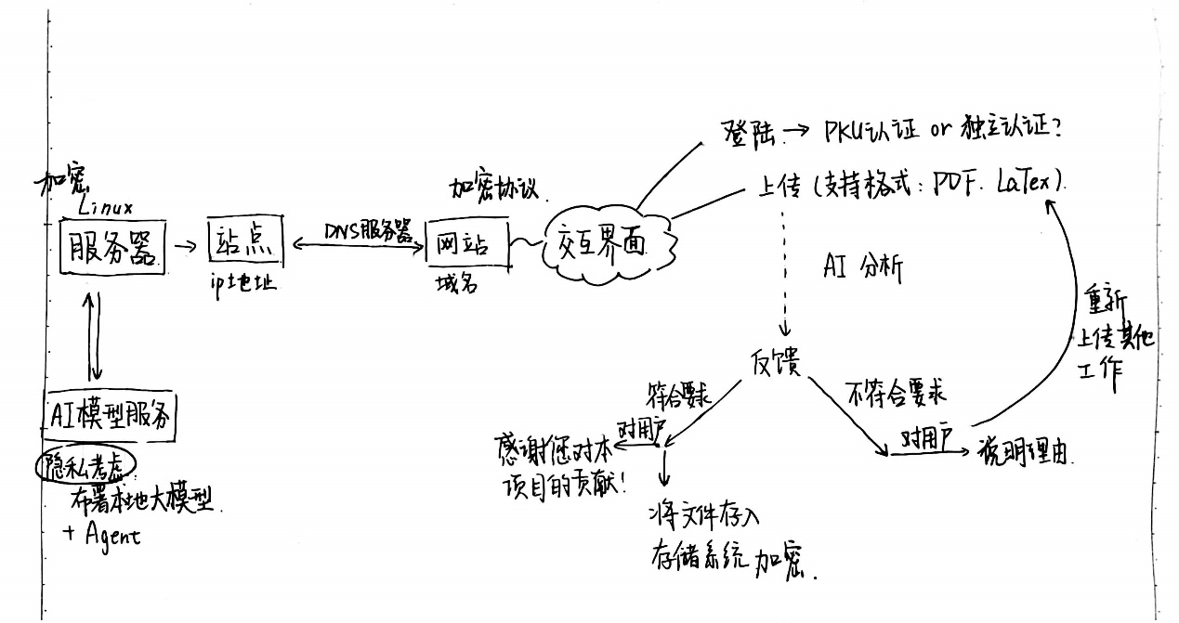
How I Used Vibe Coding to Build a Website
形成自主的motivation -> 细化motivation

Slide 12
How I Used Vibe Coding to Build a Website
基础设施配置
服务器、install claude code、写入api-key、调用大模型glm-5.1

Slide 13
How I Used Vibe Coding to Build a Website
经过和ai的讨论规划任务书
（先在另一个工作框架下面讨论让agent帮忙搭建网站要注意什么）
“你是一个全栈网页搭建专家”
“我要搭建一个PRBench物理学复现论文收集网站，让我来给你讲解我们要实现的功能是什么。PRBench的理念是通过收集人类复现的物理学论文（从单一pdf变成md文件+程序复现+正确结果），并以这些文件为依据来评测AI的独立复现能力。我们这个网站要做的工作，就是收集由人类制作的对于物理学经典论文的复现数据，并且和评测AI的站点对接。你听明白我的意思了吗？”

Slide 14
How I Used Vibe Coding to Build a Website
经过和ai的讨论规划任务书
【技术栈】
后端：FastAPI + PostgreSQL + Docker
前端：从HTML模板→React+Tailwind+Framer Motion
【网页内容】
首页
导航栏：Contact/Submit/Submissions/Ranking/Login
【数据维护】
用户数据
文件标定
【额外要求】
数据安全
……
TODO.md

Slide 15
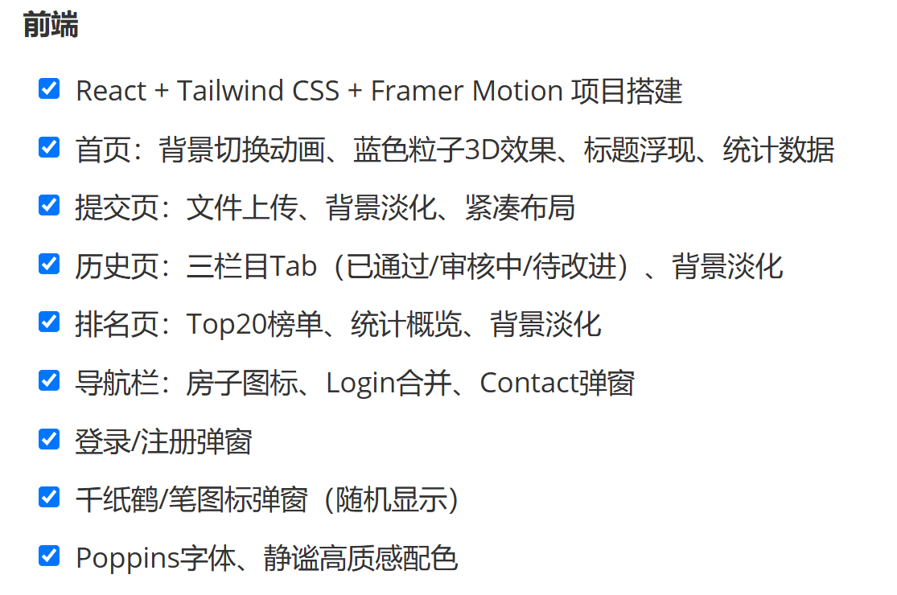
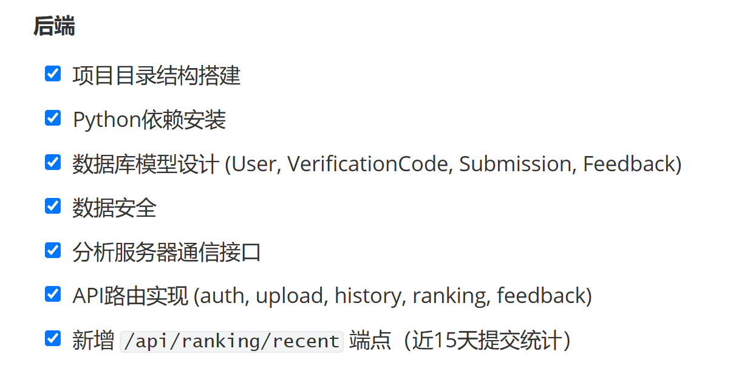
How I Used Vibe Coding to Build a Website
经过和ai的讨论规划任务书
技术栈：
后端：FastAPI + PostgreSQL + Docker
前端：从HTML模板→React+Tailwind+Framer Motion
TODO.md

Slide 16
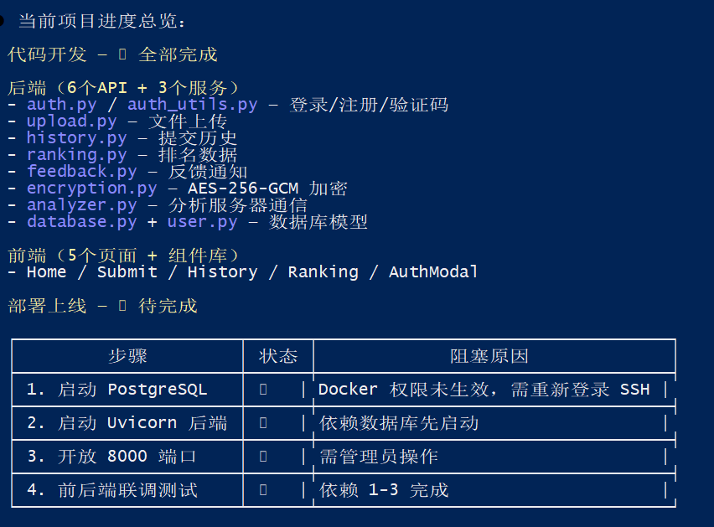
How I Used Vibe Coding to Build a Website
逐步实现任务书内容——调试环节

Slide 17
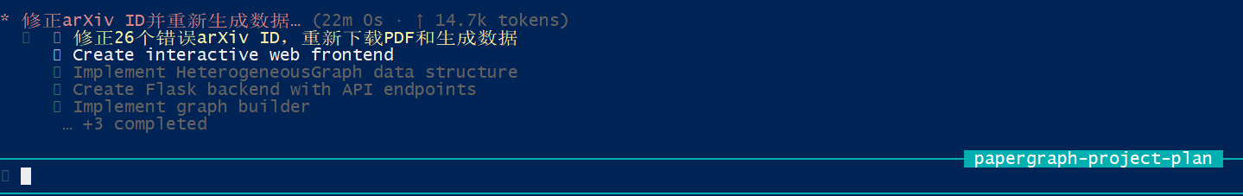
How I Used Vibe Coding to Build a Website
逐步实现任务书内容
【快速实现】
Plan-mode —— Yes./Yes+自动接收/No./Chat about this.
TaskCreate/TaskUpdate 任务追踪系统

Slide 18

How I Used Vibe Coding to Build a Website

Slide 19


Slide 20


Slide 21
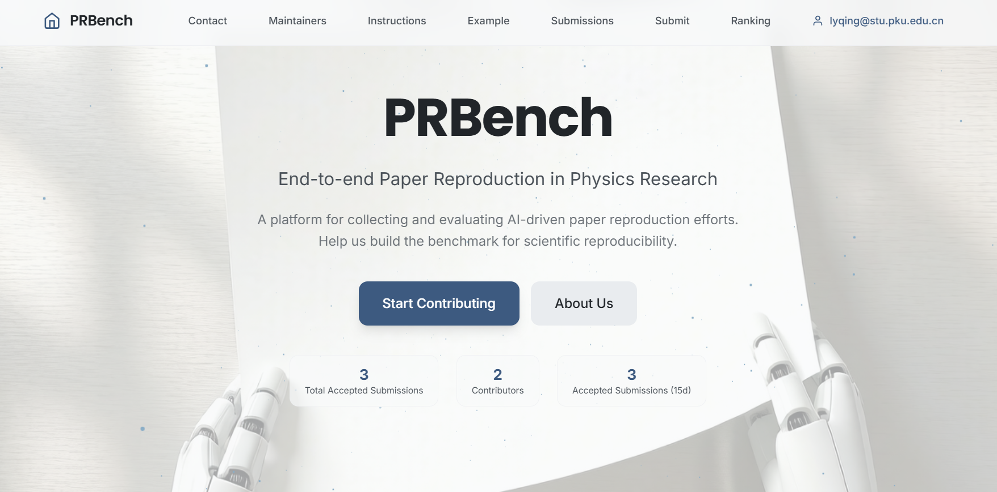

Slide 22
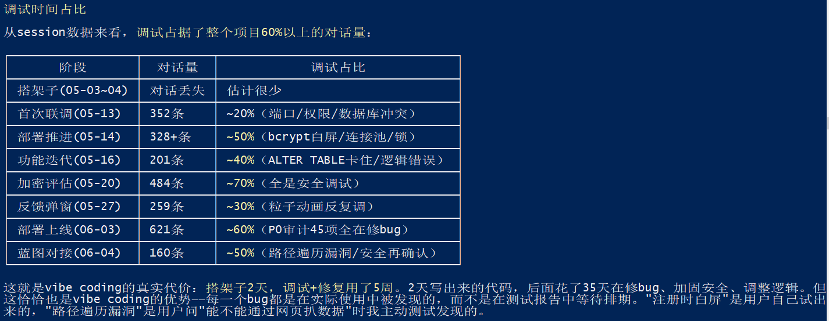
How I Used Vibe Coding to Build a Website
逐步实现任务书内容——调试环节

Slide 23
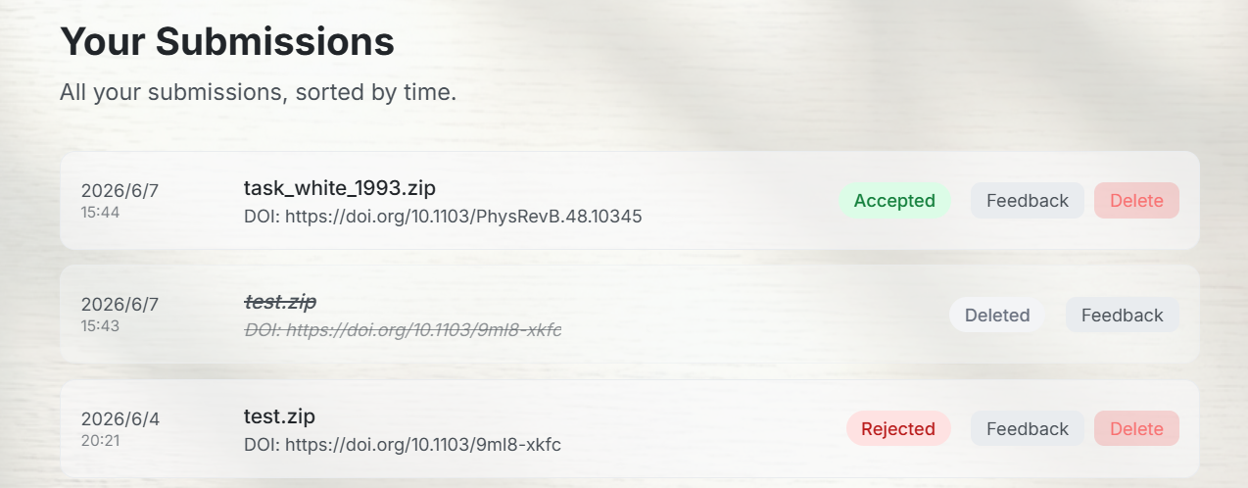
How I Used Vibe Coding to Build a Website
逐步实现任务书内容——调试环节

Slide 24
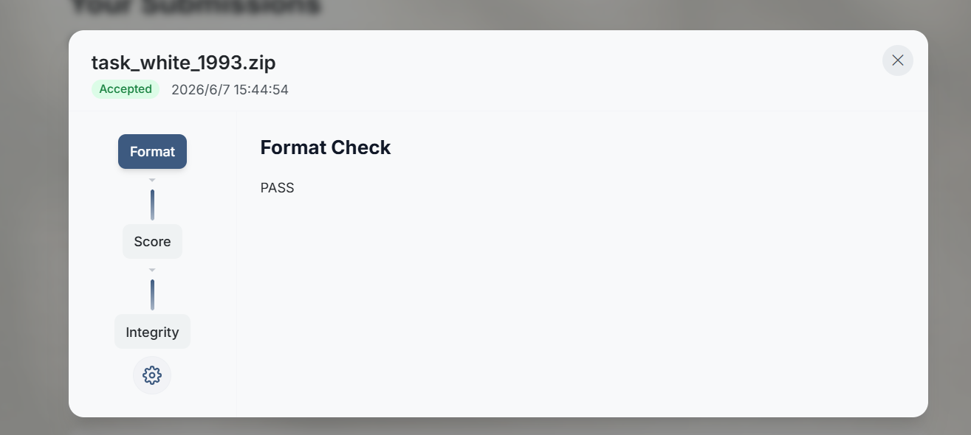
How I Used Vibe Coding to Build a Website
逐步实现任务书内容——调试环节

Slide 25
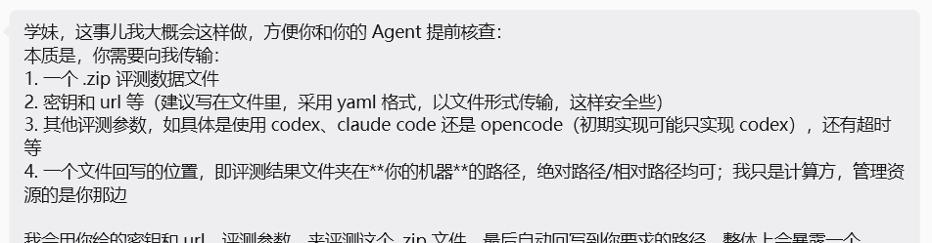
How I Used Vibe Coding to Build a Website
联调测试、全流程测试：前后端端口对齐、和分析端蓝图对齐、发布项目、网站维护

Slide 26
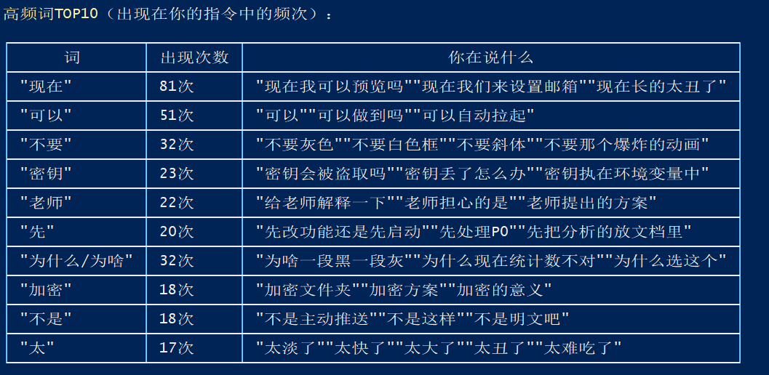
How I Used Vibe Coding to Build a Website
总结

Slide 27
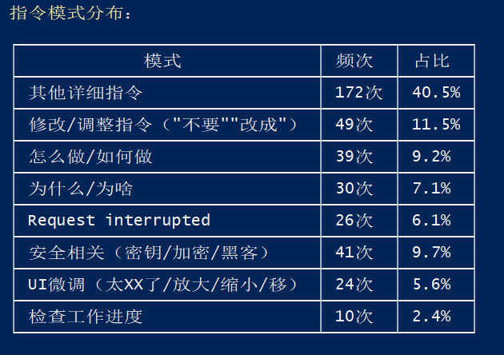
How I Used Vibe Coding to Build a Website
总结

Slide 28
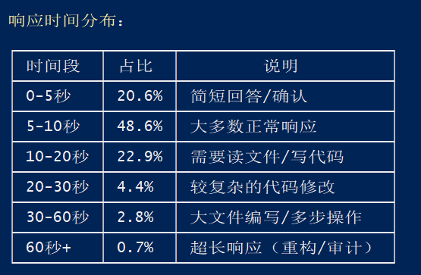
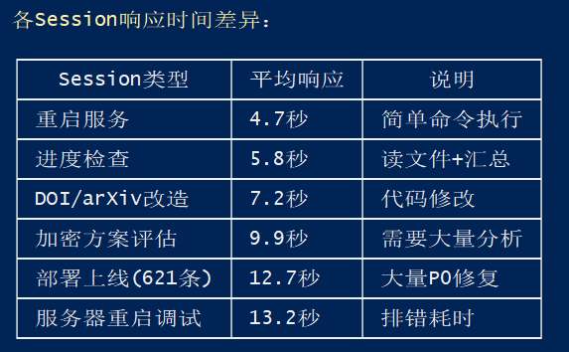
How I Used Vibe Coding to Build a Website
总结

Slide 29
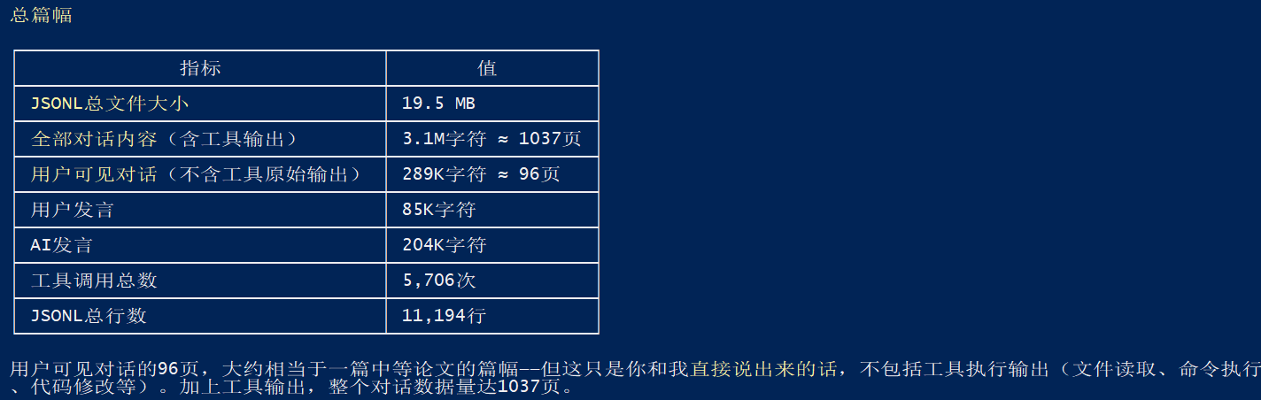
How I Used Vibe Coding to Build a Website
总结

Slide 30
How I Used Vibe Coding to Build a Website
令人富有成就感
需要很多耐心
对于初始设定要求很高
将大任务分解成中任务和小任务
利用追问的方式破解黑盒问题
当思路连贯时应继续对话（claude -r）；当ai自己陷入混乱后应及时切换
网站搭建的任务→其他任务？E.g.实验报告。
快速的前期+漫长的后期（维护阶段可用文件和命令）

Slide 31
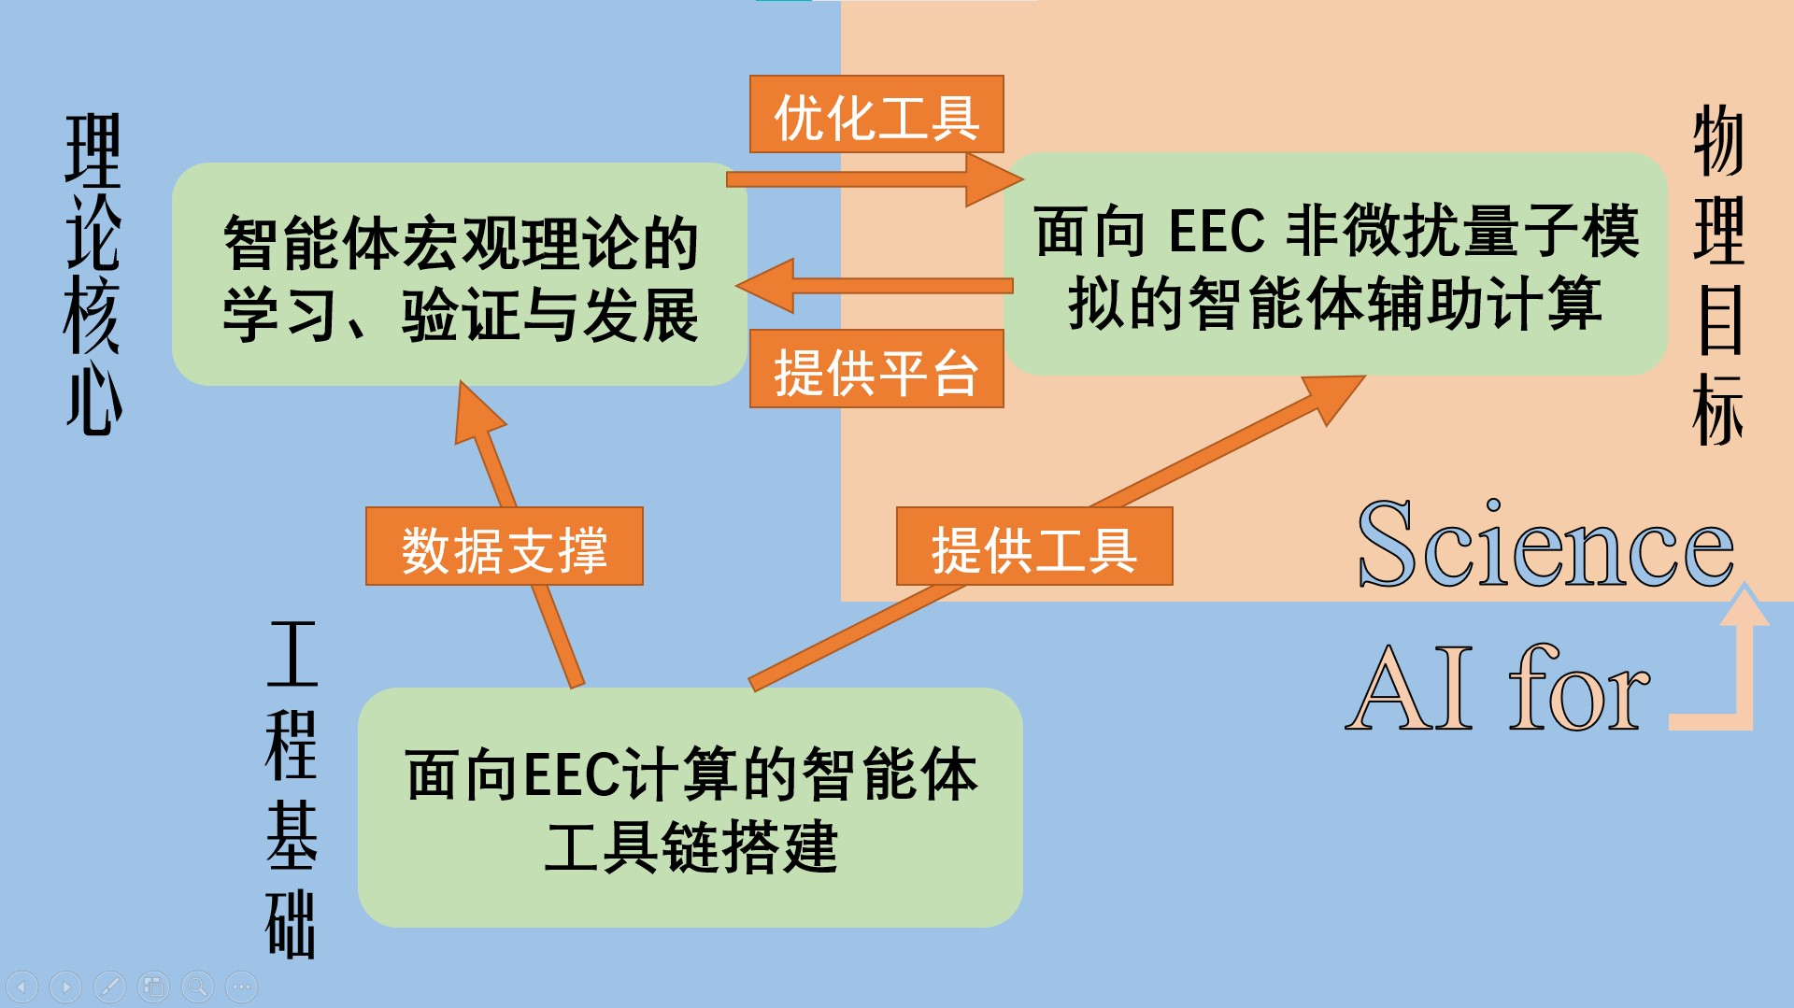
How I Used AI Agents to Handle Tasks
Study
Research
规划课程学习与复习
编写讲义
完成复杂重复的任务
Prossss and Conssss
对研究者而言AI agent作为一种新型工具
（纸笔→计算器→计算机→AI agent）
对初学者而言快速进入领域
“物理学驱动的AI智能体设计和科学发现”
Notes:
Vibe studying? Vibe research???

Slide 32
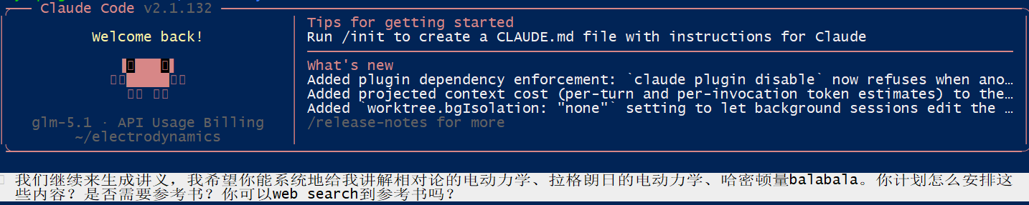
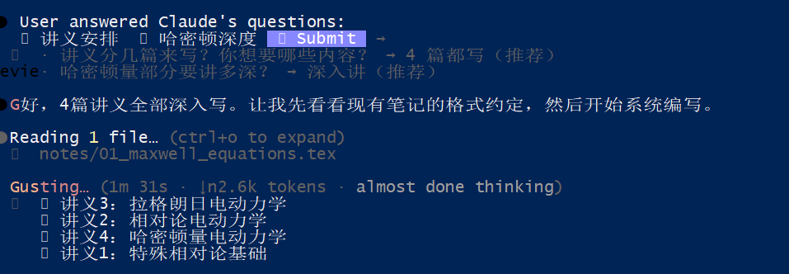
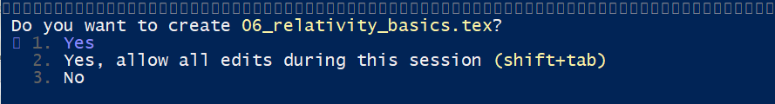

Slide 33
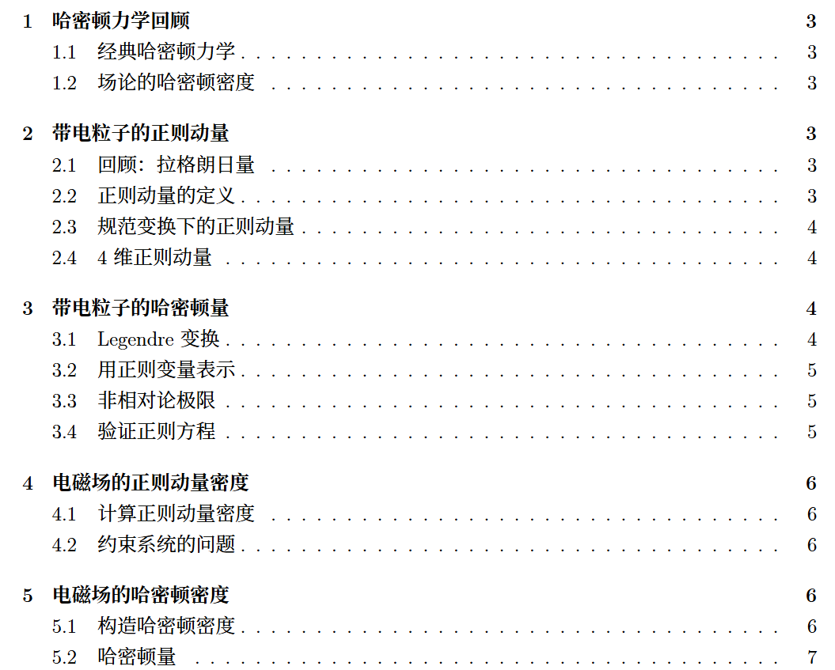
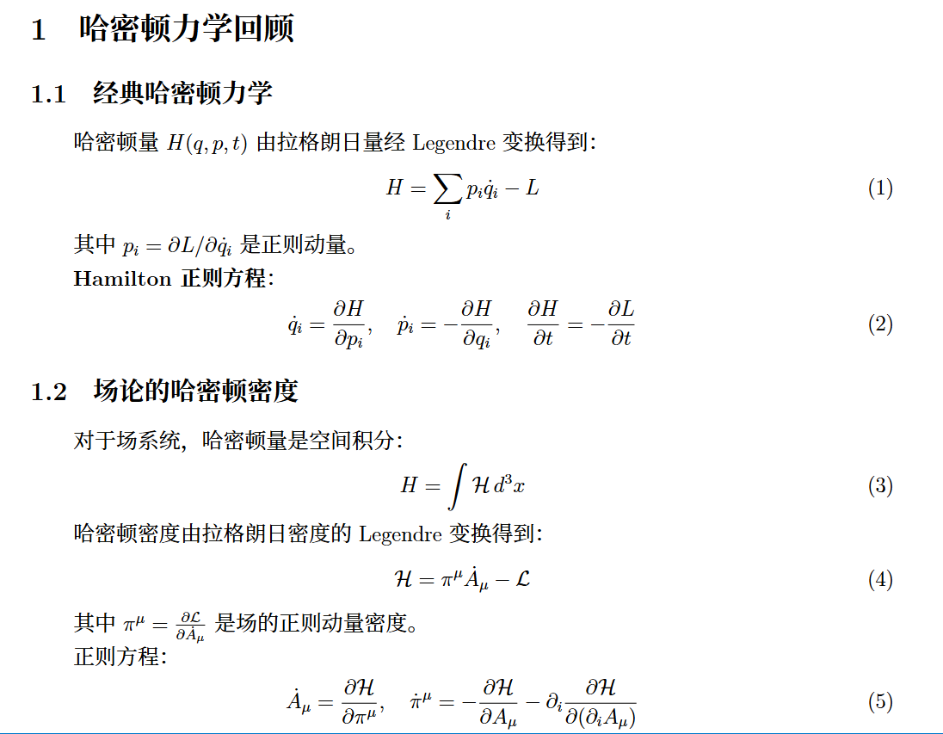

Slide 34
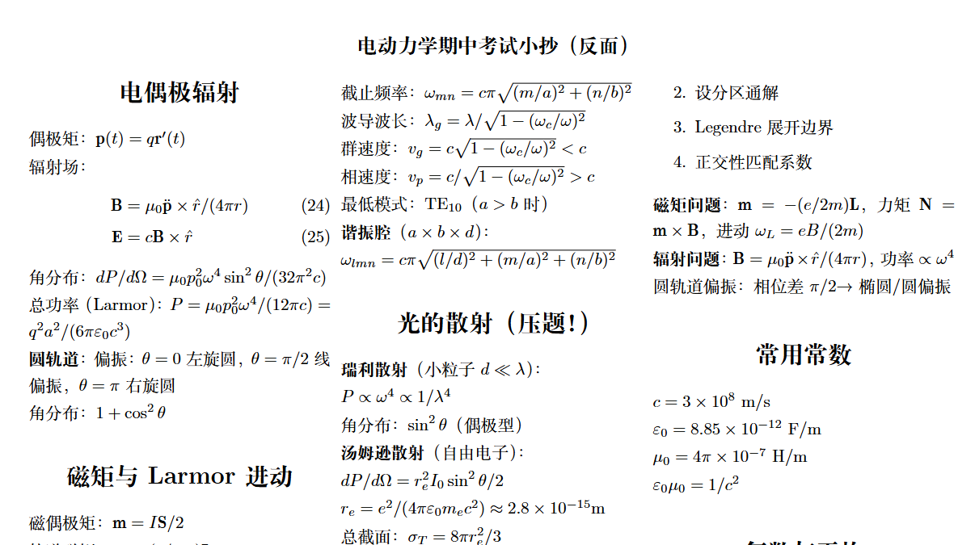

Slide 35
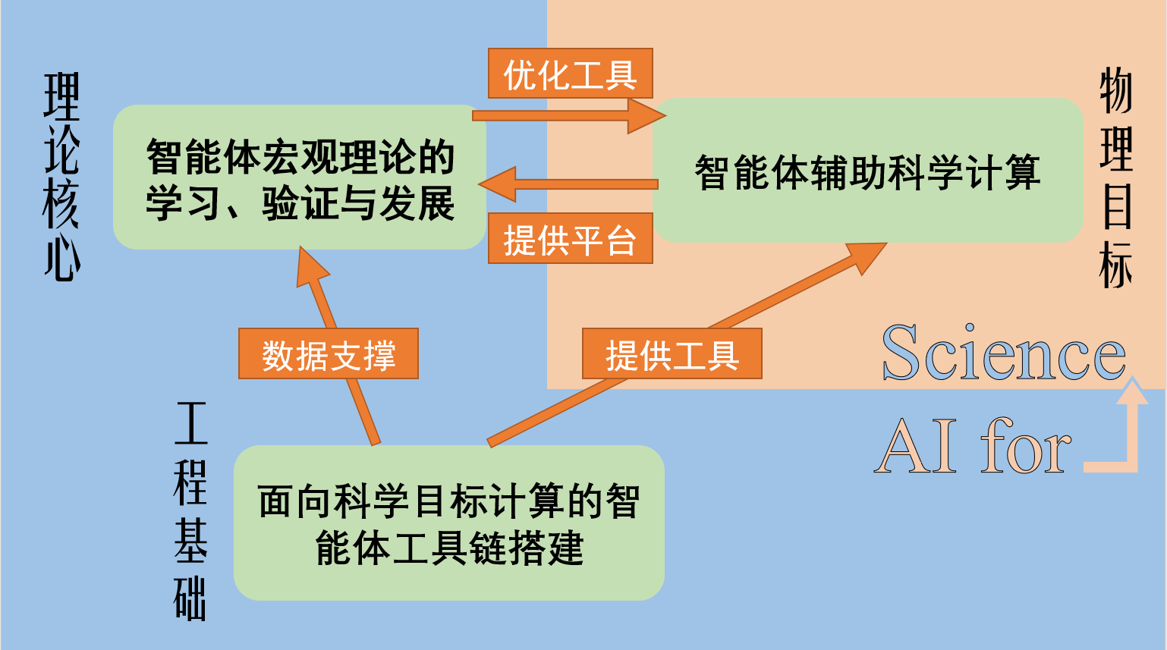
How I Used AI Agents to Handle Tasks
Study
Research
规划课程学习与复习
编写讲义
完成复杂重复的任务
Prossss and Conssss
对研究者而言AI agent作为一种新型工具
（纸笔→计算器→计算机→AI agent）
对初学者而言快速进入领域
“物理学驱动的AI智能体设计和科学发现”
Notes:
Vibe studying? Vibe research???

Slide 36
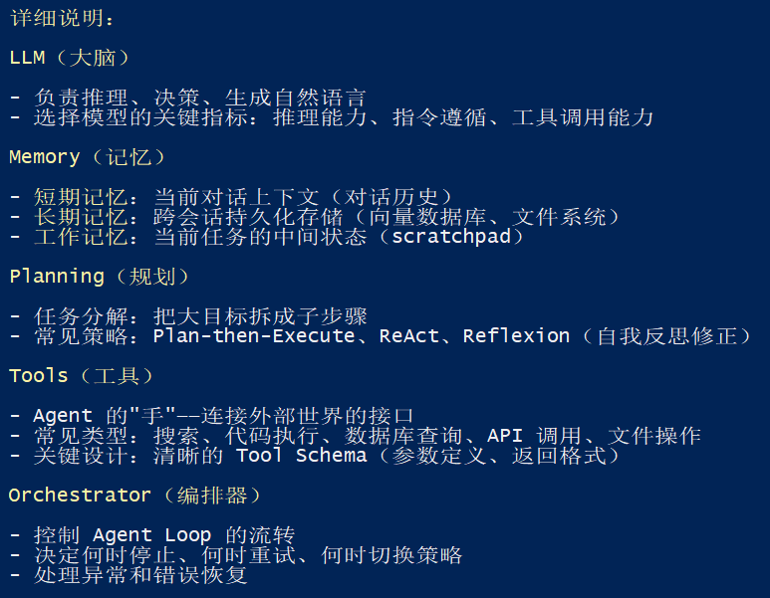
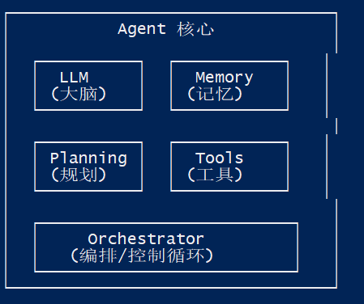
How I Used AI Agents to Handle Tasks

Slide 37
How I Used AI Agents to Handle Tasks
Agent skills
模块化的能力插件：
claude---tool(使用说明、工具（代码、脚本）、参考资料)
Claude可以像操作电脑一样调用（专业性、免重复、可组合）
渐进式披露
①元数据-目录（skill. ）
②读取skill.md——按需加载
③工具和资源——调用实际工具（md py template sql）
官方预制+自主定制
Notes:
Agnet skills
重复的专业的流程打包封装
Claude-> 查看文档
传统: changing data & prompt
模块化的能力插件：claude---tool(使用说明、工具（代码、脚本）、参考资料)
Claude可以像操作电脑一样调用（专业性、免重复、可组合）
渐进式披露
图书馆查资料的三个步骤：元数据-目录（skill.md main目录提取description从书本提取目录100个token）
使用说明-打开操作手册：读取skill.md。打开1-2-3页。按需加载的能力
工具和资源——调用实际工具（md py temolate sql）
直接执行，claude只会看输入输出是否
自定义skill.dm（核心文件元数据 操作指南） script(python脚本) templates(模板文件)
如何使用：官方预制
Github工作流
Skills覆盖了claude全产品（api claugde.ai claude code(本地文件and 全网访问)）
大模型：聊天机器人
带着工具箱和操作手册的专业技工
文件系统：知识持久化
按需加载：成本
代码执行：逻辑准确性

Slide 38

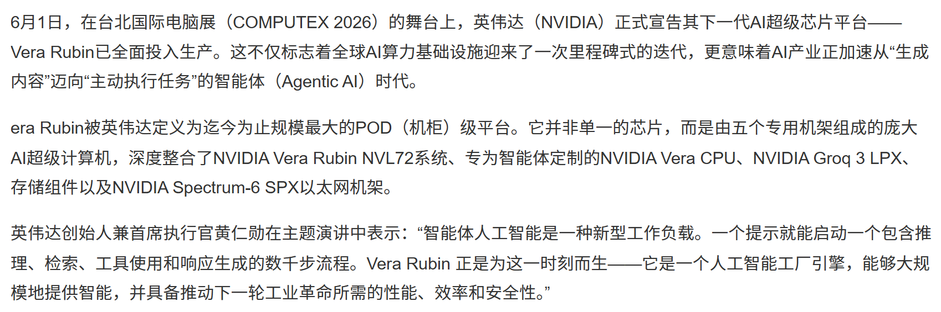
Summary and Outlook

Slide 39
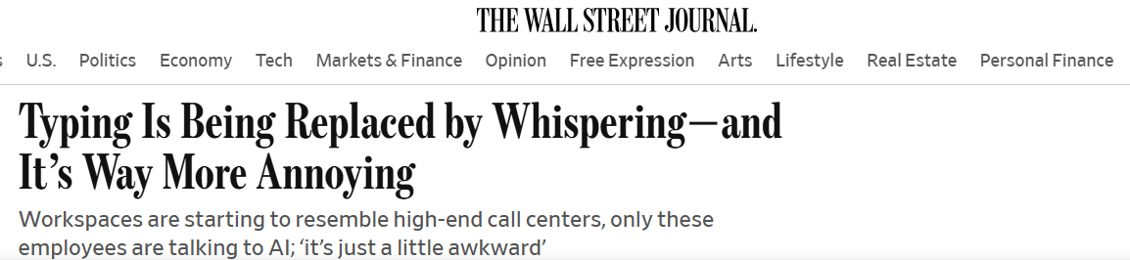
Summary and Outlook
Typing Is Being Replaced by Whispering—and It’s Way More Annoying - WSJ

Slide 40
感谢倾听！
欢迎讨论：lyqing@stu.pku.edu.cn

